Slide 1
ABLESTACK TechFlow · 2026.08.11
Assist 종합· 멀티모달·로그 검증
Issues #56–#58 완료 보고
Notes:
[Sources]
- Internal: docs/reports/issues-56-58-assist-multimodal-validation.md

Slide 2
질문과 첨부물은 세 개의 증거 게이트를 통과한다
01 · 계획
02 · 호환성
03 · 합성
영역·브랜치
불명확하면 추가 정보 요청
승인 세트
복수 저장소는 승인 조합만
증거 보고서
화면·로그·소스 종합
2
Notes:
[Sources]
- Internal: docs/plans/issues-56-58-assist-multimodal-design.md

Slide 3
책임을 분리해 자동화와 판단을 혼동하지 않는다
Activepieces
Webhook 수신 Correlation 전달 순차 실행
AI Gateway
Planner·Resolver Archive 검증·마스킹 보류 정책
ABLESTACK
고정 Commit 소스 승인 호환성 최종 제품 맥락
3
Notes:
[Sources]
- Internal: docs/plans/issues-56-58-assist-multimodal-design.md

Slide 4
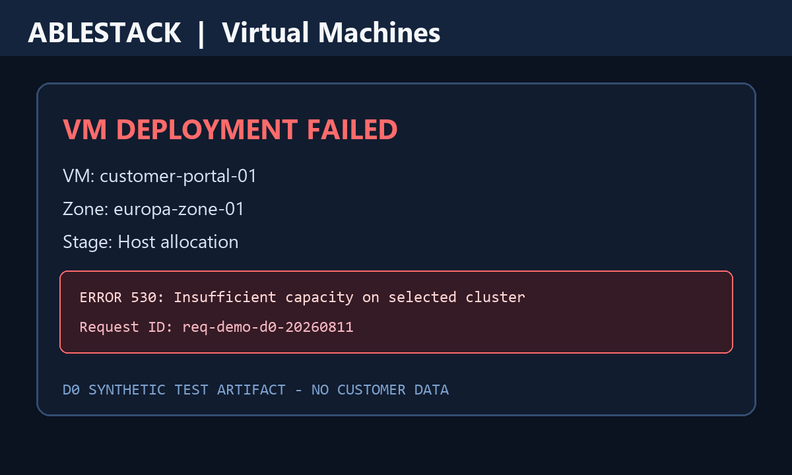
화면은 사실과 추정을 분리한다
실증 결과
ERROR 530과 Host allocation을 판독했다. 합성 자료 표기도 인식해 운영 장애로 단정하지 않았다.
4
Notes:
[Sources]
- Internal synthetic artifact: services/ai-gateway/app/data/golden-artifacts/synthetic-vm-error.png

Slide 5
로그는 검증된 구간만 AI 증거가 된다
Upload
D0 Artifact 수신 ID만 Flow 전달 바이트 미보관
Validate
경로·압축률 검사 비밀 마스킹 오류 구간 선별
Evidence
Member·행 범위 소스와 종합 근거 부족 시 보류
5
Notes:
[Sources]
- Internal synthetic artifact derived from output/issues-56-58-live-evaluation.json
- Internal: docs/reports/issues-56-58-assist-multimodal-validation.md

Slide 6
회귀·계약·오케스트레이션을 함께 통과했다
검증 기준
코드 회귀, API 계약, 실제 Flow Run을 별도로 확인했다.
131 / 131
27
2
단위·계약 시험 PASS
OpenAPI Operations
Activepieces Flow ENABLED
6
Notes:
[Sources]
- Internal: output/issues-56-58-live-evaluation.json
- Internal: services/ai-gateway/openapi/techflow-ai-gateway-v1.json

Slide 7
Golden Set과 실서버 결과가 같은 경계를 가리킨다
판정
종합 15건·이미지 12건·로그 12건, 총 39건의 허용 응답과 판정을 자산화했다.
검증 영역 | 건수 | 상태 | 실서버 | 판정
종합 질문 | 15 | PASS | 2건 | 근거 경계 준수
이미지 | 12 | PASS | 2건 | 판독·보류 확인
로그·압축 | 12 | PASS | 4건 | 마스킹·차단
단위·계약 시험 | 131 | PASS | 로컬 | 회귀 없음
OpenAPI | 27 | PASS | v0.8.0 | 계약 갱신
Activepieces Flow | 2 | ENABLED | Run 성공 | ID만 전달
Artifact 삭제 | 4 | PASS | 404 | 잔존 없음
Health·보호 가드 | 2 | PASS | healthy | Chat 동결 유지
7
Notes:
[Sources]
- Internal: output/issues-56-58-reference-evaluation.json
- Internal: output/issues-56-58-live-evaluation.json

Slide 8
배포는 백업과 보호 가드를 양쪽에 둔다
배포 전
AI·Flow
배포 후
Backup
DB·소스·Image ID 보호 가드 PASS
0.8.0
Gateway만 교체 Assist Flow 계약 유지
Verify
Health healthy Chat 동결 가드 PASS
8
Notes:
[Sources]
- Internal: docs/runbooks/assist-multimodal.md

Slide 9
ABLESTACK Assist MVP
질문 + 화면 + 로그 + 소스 → 근거 있는 한 보고서
다음 결정: 실제 지원 채널 Pilot 범위
Notes:
[Sources]
- Internal: docs/reports/issues-56-58-assist-multimodal-validation.md

